Slide 1
기본 모드에서 수정이 불가능한 텍스트 & 도형은
[보기 > 슬라이드 마스터] 모드에서 수정/편집/삭제 가능합니다!
Loop Subdivision & Quadric Error Metric
구현
임건우

Slide 2
목차
01
02
03
04
프로그램
Loop Subdivision
Simplification
개선사항
① 프로그램 개요
② 기능
① Loop subdivision
② 구현
① Quadric Error Metric
② 구현
① 버그
② 아쉬운점

Slide 3
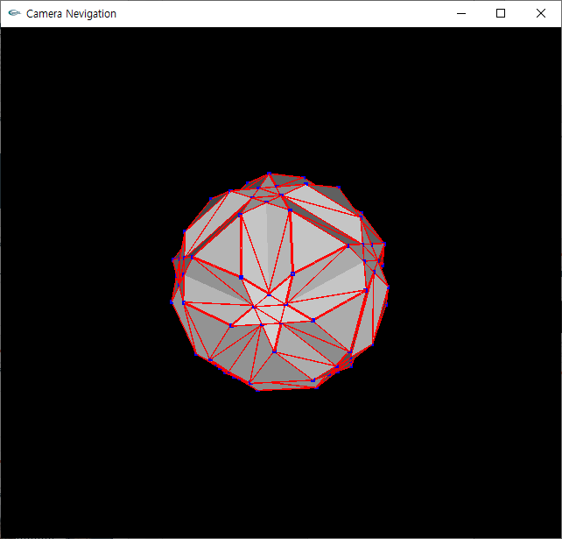
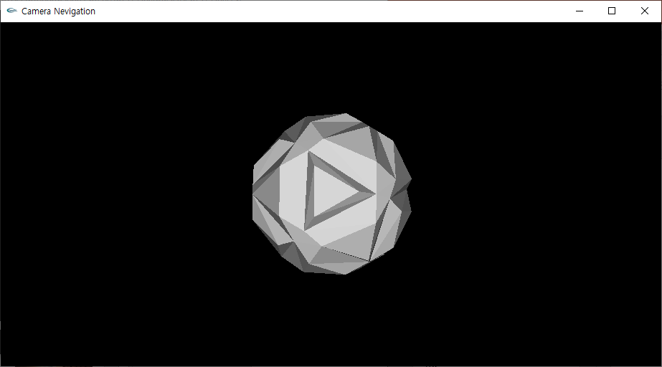
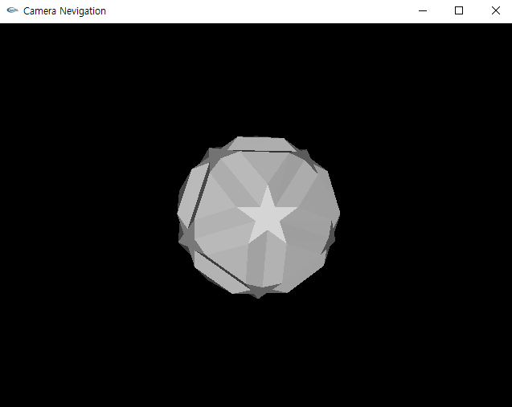
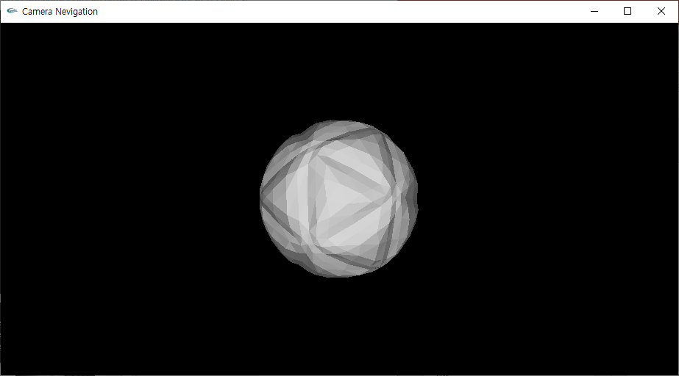
프로그램 개요
Line, Vertex Display
Loop Subdivision, QEM
Model Viewer
메쉬 구조의 변화를 확인하기 위해
Edge, Vertex 표시기능추가
Mesh Simplication(QEM),
Loop Subdivision 적용

Slide 4
프로그램 기능
Keyboard function
z | Vertex 표시 | 0~9 | 0~9번 obj파일 로드
x | Edge 표시 | L | Loop Subdivision 실행
c | Face 표시 | E | Quadric Error Metric 실행(QEM)

Slide 5
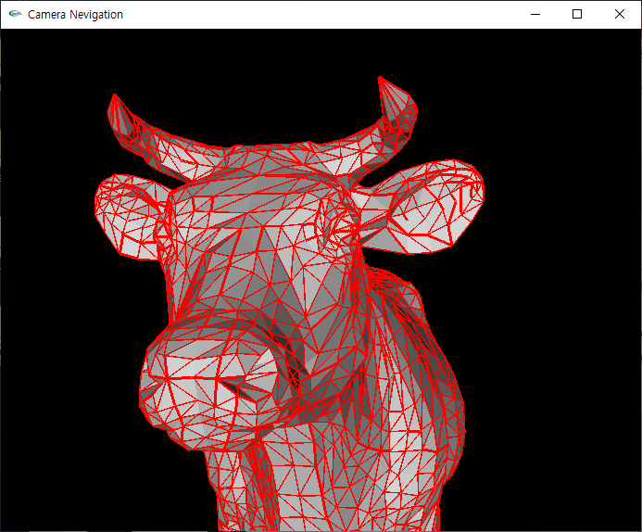
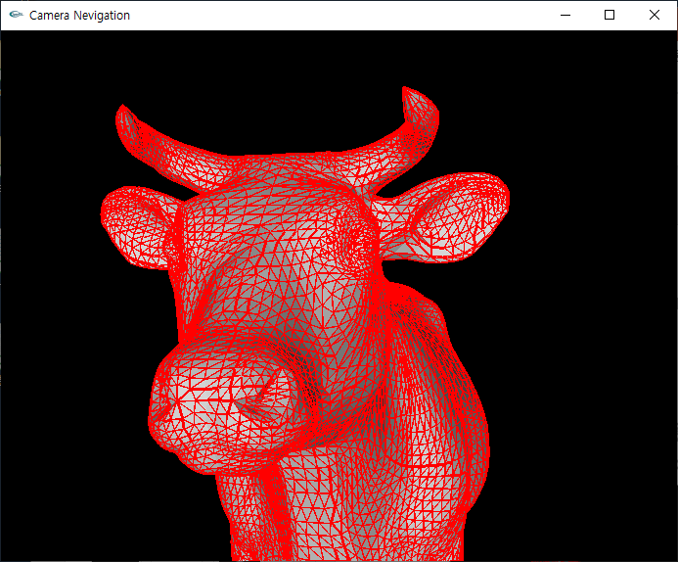
Loop Subdivision
Loop Subdivision
VS
2903
8706
5804
Vertex
Edge
Face
11609
34824
23216
Original mesh
After subdivision

Slide 6
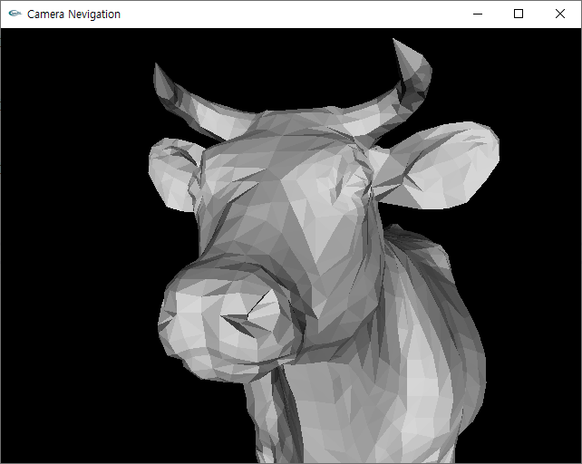
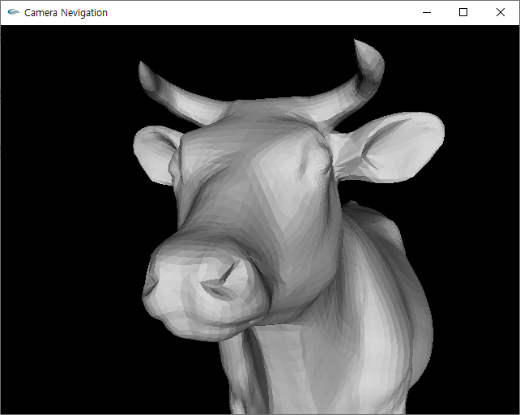
Loop Subdivision
Loop Subdivision
VS
Original mesh
After subdivision

Slide 7
Loop Subdivision
Loop Subdivision
Even vertex (원래 있던 Vertex)
Odd vertex (추가된 Vertex)
Face 분할 후에 Even 과 Odd의 위치를 조정
Original Mesh
After subdivision

Slide 8
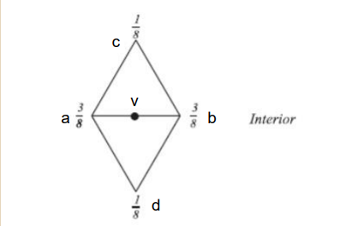

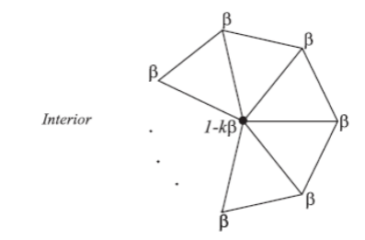

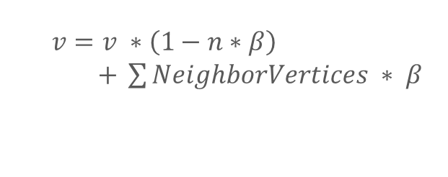
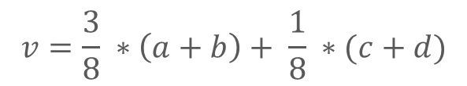
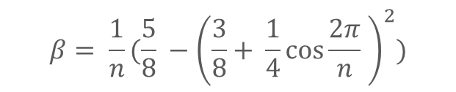
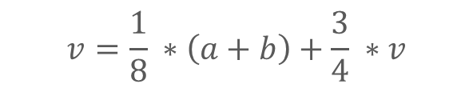
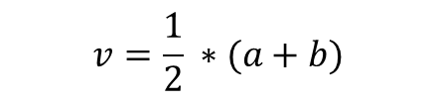
LoopSubdivision
구현
Odd Vertex Position
Interior
boundary
$$v=\frac{3}{8} ∗\left(a+b\right)+ \frac{1}{8} ∗(c+d)$$
$$v=\frac{1}{2} ∗(a+b)$$
Even Vertex Position
IMPORTANT PHRASE
IMPORTANT PHRASE
Interior
boundary
$$v=v ∗\left(1−n∗β\right)$$
$+ \sum{NeighborVertices} ∗ β$
$$v=\frac{1}{8} ∗\left(a+b\right)+\frac{3}{4} ∗v$$
$$β= \frac{1}{n}(\frac{5}{8} −{\left(\frac{3}{8}+ \frac{1}{4}\cos{\frac{2π}{n} }\right)}^{2})$$

Slide 9
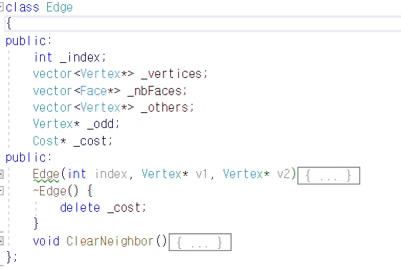
Loop Subdivision
구현
TEXT
50%
1. 모든 Edge에 대해 odd vertex를 계산하여 추가.
2. 모든 Vertex에 대해 새로운 위치를 계산하여 적용.
3. 모든 Face에 대해
face->_nbEdge->_odd 정보를 이용하여 4개의 Face로 분할
분할시 vertex 순서에 주의!!(삼각형이 뒤집혀질 수 있음)
TEXT
70%
TEXT
80%
TEXT

Slide 10
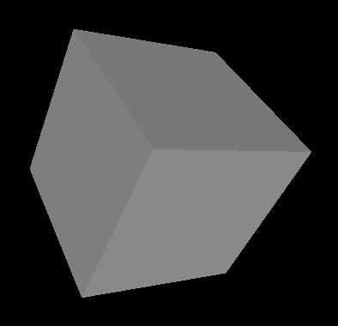
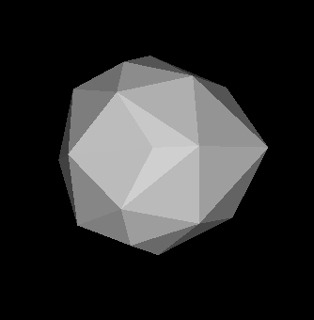
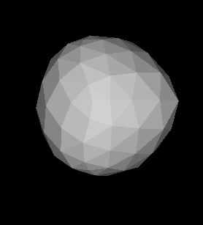
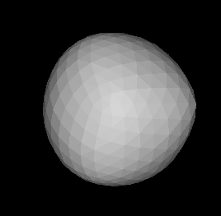
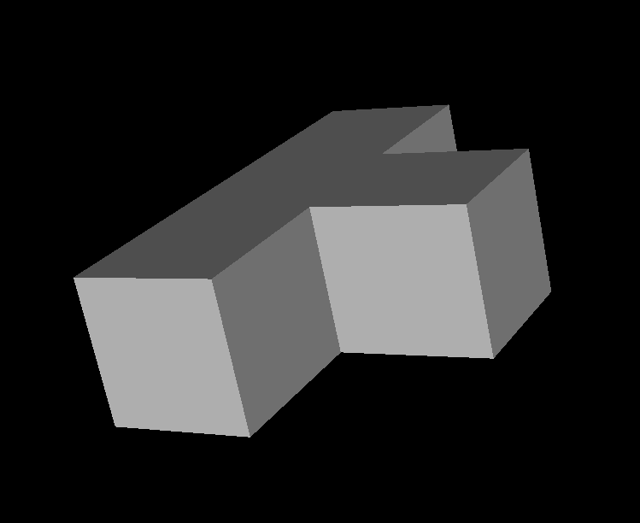
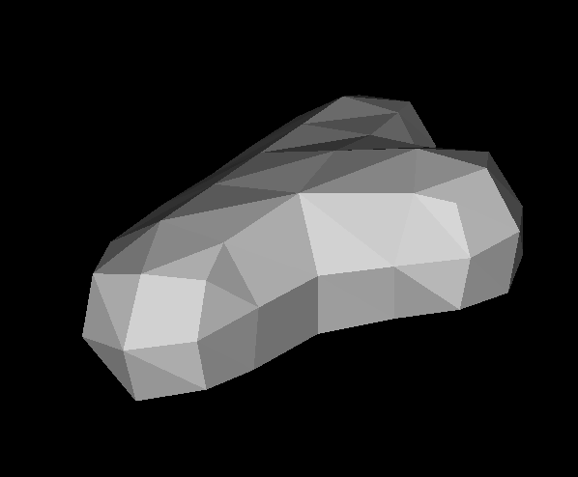
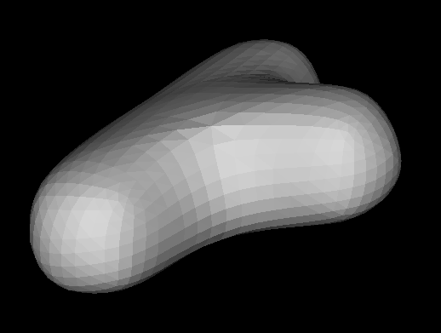
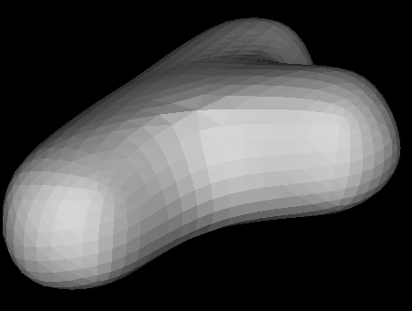
결과
result

Slide 11
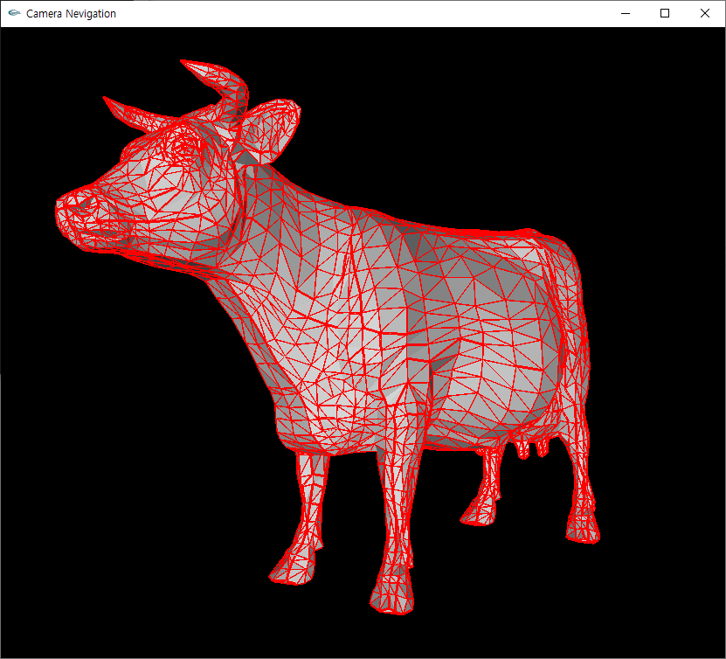
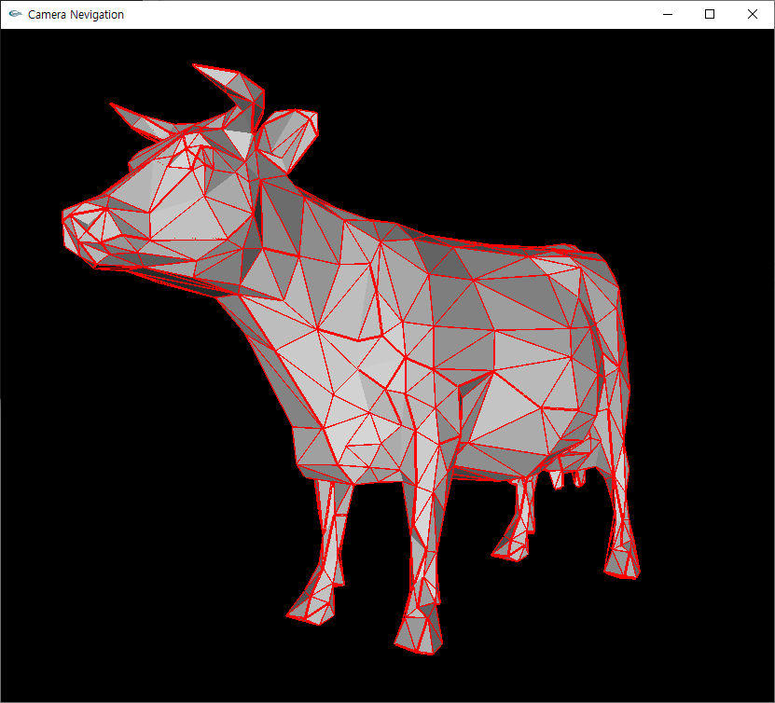
Quadric Error Metric
Quadric Error Metric
VS
2903
8706
5804
Vertex
Edge
Face
581
1739
1160
Original mesh
After simplification

Slide 12
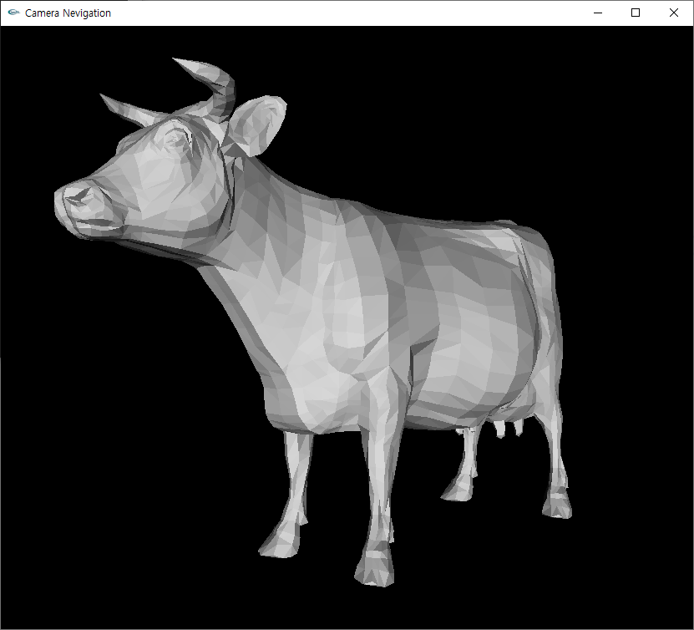

Quadric Error Metric
Quadric Error Metric
VS
Original mesh
After Simplification

Slide 13
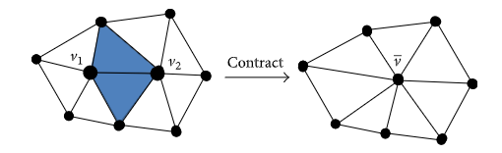
Quadric Error Metric
Quadric Error Metric
알고리즘
v2의 nbEdge, nbVertex, nbFace정보들을 v1와 결합
v2과 edge, Face 삭제
병합 후 v1 주변의 Edge에 대해 Cost 다시 계산
위의 작업을 반복적으로 적용

Slide 14
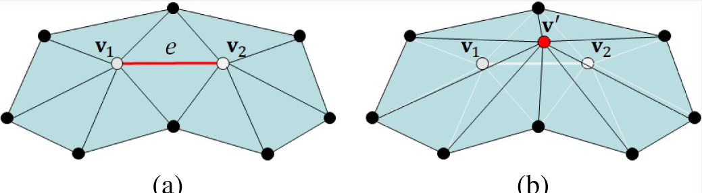
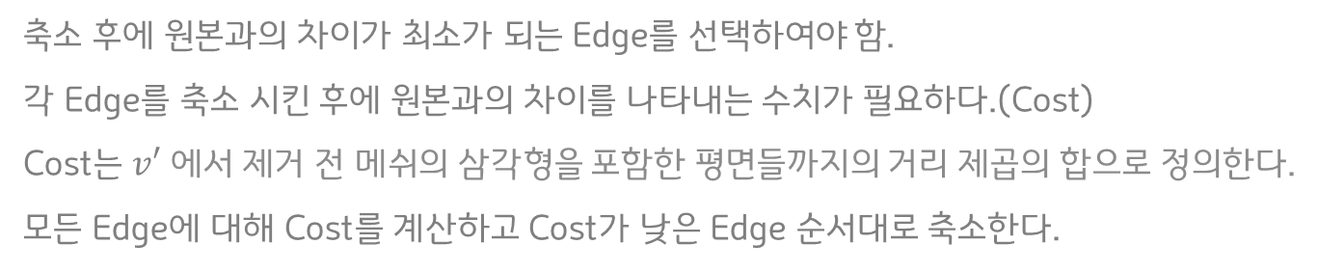
Quadric Error Metric
Quadric Error Metric
축소 Edge 선택
축소 후에 원본과의 차이가 최소가 되는 Edge를 선택하여야 함.
각 Edge를 축소 시킨 후에 원본과의 차이를 나타내는 수치가 필요하다.(Cost)
Cost는 $v′$ 에서 제거 전 메쉬의 삼각형을 포함한 평면들까지의 거리 제곱의 합으로 정의한다.
모든 Edge에 대해 Cost를 계산하고 Cost가 낮은 Edge 순서대로 축소한다.

Slide 15
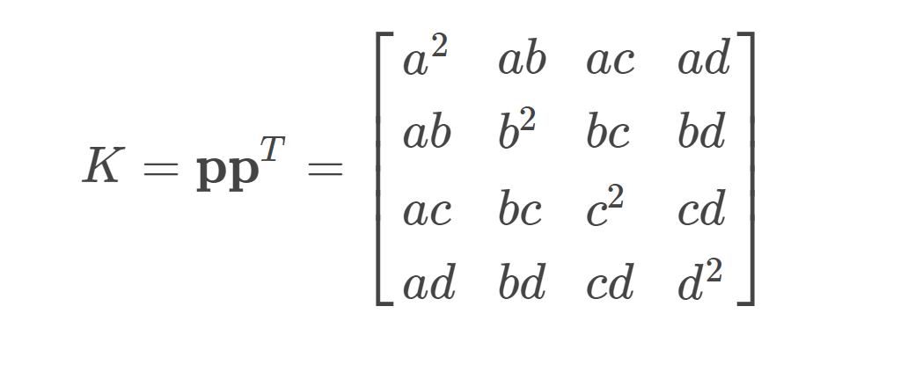
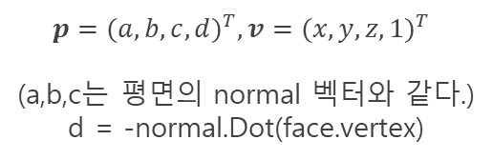
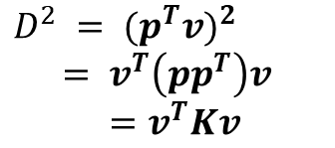




Quadric Error Metric
Quadric Error Metric
평면의 방정식
벡터 표현
$$ax+by+cz+d=0$$
$$p^{T}∙v=0$$
$p=(a,b,c,d)^{T}, v=(x,y,z,1)^{T}$
(a,b,c는 평면의 normal 벡터와 같다.)
d = -normal.Dot(face.vertex)
점과 평면 사이의 거리
$$ax_{1}+by_{1}+cz_{1}+d=D$$
$$p^{T}∙v_{1}=D$$
거리 제곱(Cost)
$$D^{2} = (p^{T}v)^{2}$$
$= v^{T}\left(pp^{T}\right)v$
$$=v^{T}Kv$$

Slide 16
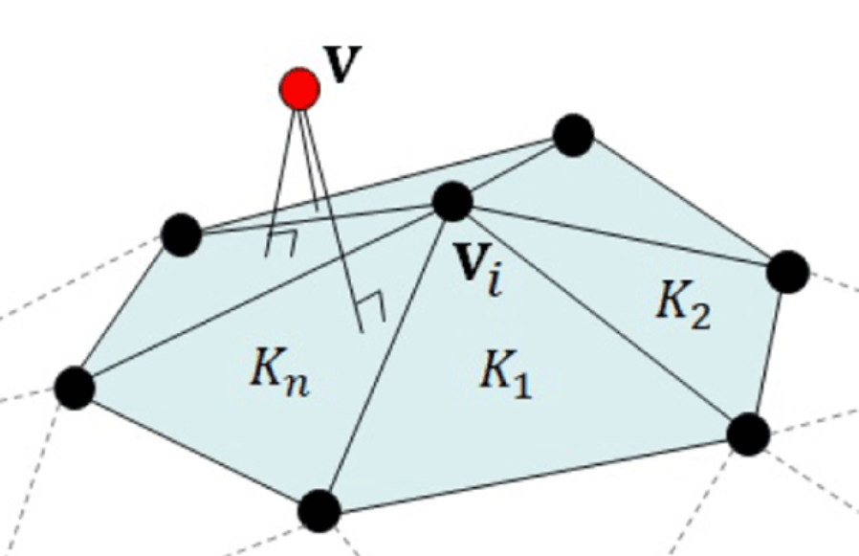

Quadric Error Metric
Quadric Error Metric
QEM 행렬
$Q_{i}를$ 정점 $v_{i} 에$서 정의되는 QEM 행렬이라 한다.

Slide 17
Quadric Error Metric
Quadric Error Metric
에지 제거로 단순화된 메쉬는 제거 전 메쉬와 형상의 차이를 갖는다.
이러한 형상의 차이는 에지 제거에 따른 비용으로 정의됨
이는 v′에서 제거 전 메쉬의 삼각형을 포함한 평면들까지의 거리 제곱의 합 이다.

Slide 18
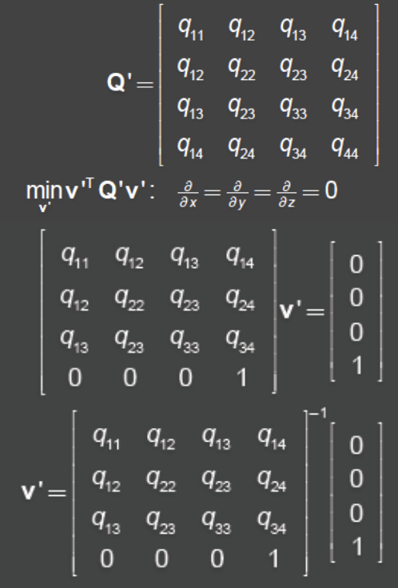

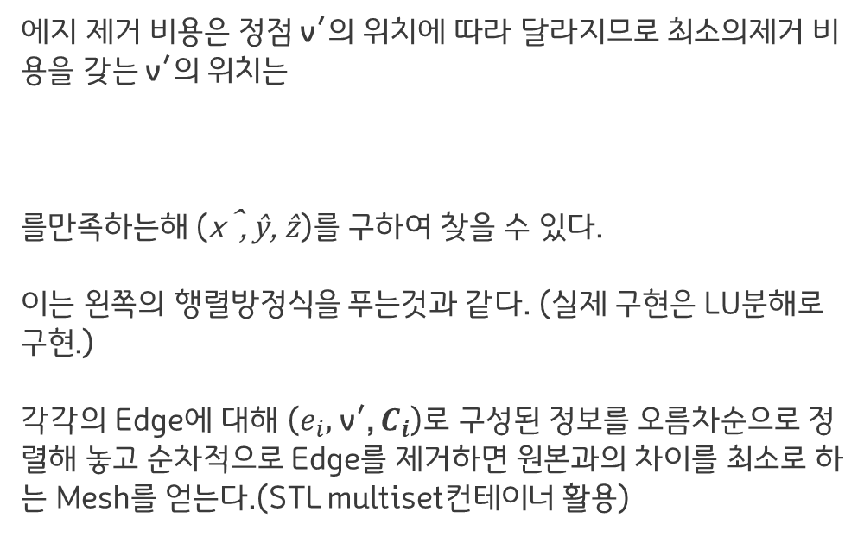
Quadric Error Metric
Quadric Error Metric
에지 제거 비용은 정점 v′의 위치에 따라 달라지므로 최소의제거 비용을 갖는 v′의 위치는
를만족하는해 (x̂, ŷ, ẑ)를 구하여 찾을 수 있다.
이는 왼쪽의 행렬방정식을 푸는것과 같다. (실제 구현은 LU분해로 구현.)
각각의 Edge에 대해 ($e_{i},$v′, $C_{i}$)로 구성된 정보를 오름차순으로 정렬해 놓고 순차적으로 Edge를 제거하면 원본과의 차이를 최소로 하는 Mesh를 얻는다.(STL multiset컨테이너 활용)

Slide 19
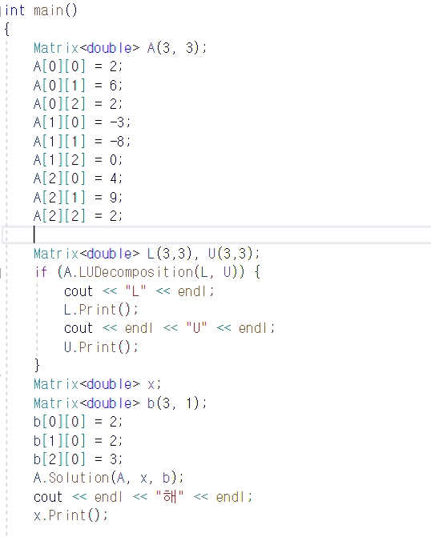
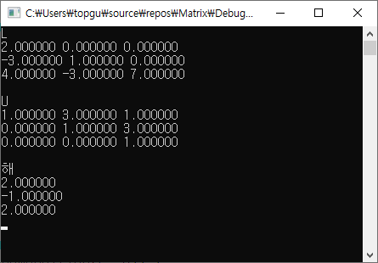
Quadric Error Metric
Matrix Class
Matrix Class 사용 예시
[] 연산자로 내부 요소를 쉽게 접근 할 수 있게 하였고,
* 연산자로 행렬곱을 간편하게 할 수 있도록 했다.
LU분해, 연립방정식 풀이, 전치행렬 구하기 등 행렬연산에 필요한 함수들이 마련되어 있다.

Slide 20
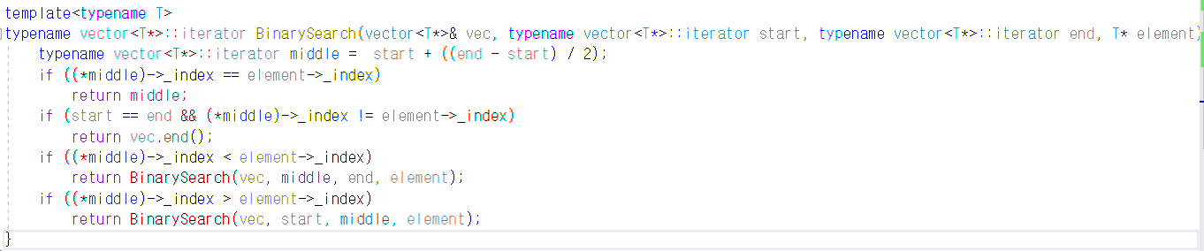
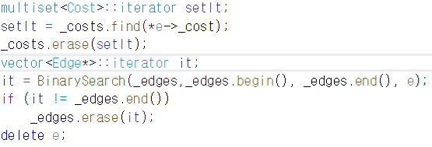
Quadric Error Metric
자료구조
2진 탐색
Multiset은 이진 균형트리로 이루어져 탐색이 빠르고 내부 요소들을 정렬된 상태로 유지하기 때문에
Cost를 저장하기 위한 자료구조로 적합하다.
QEM 수행중 사용하지 않는 Edge, Vertex, Face 등을 제거할 때 빠른 탐색을 위해 이진 탐색 구현.
(_vertices, _faces, _edges 는 index 순서대로 정렬되어 있음)

Slide 21
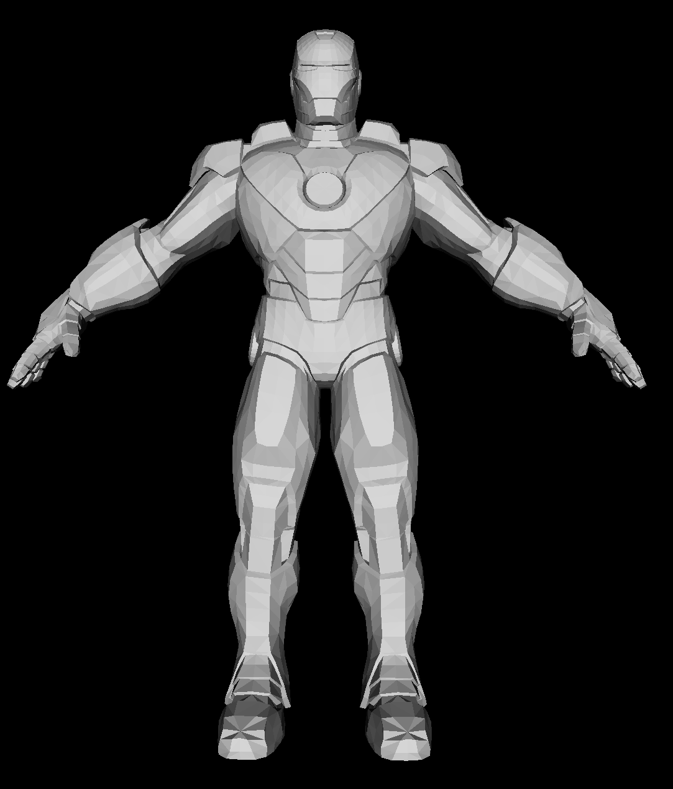
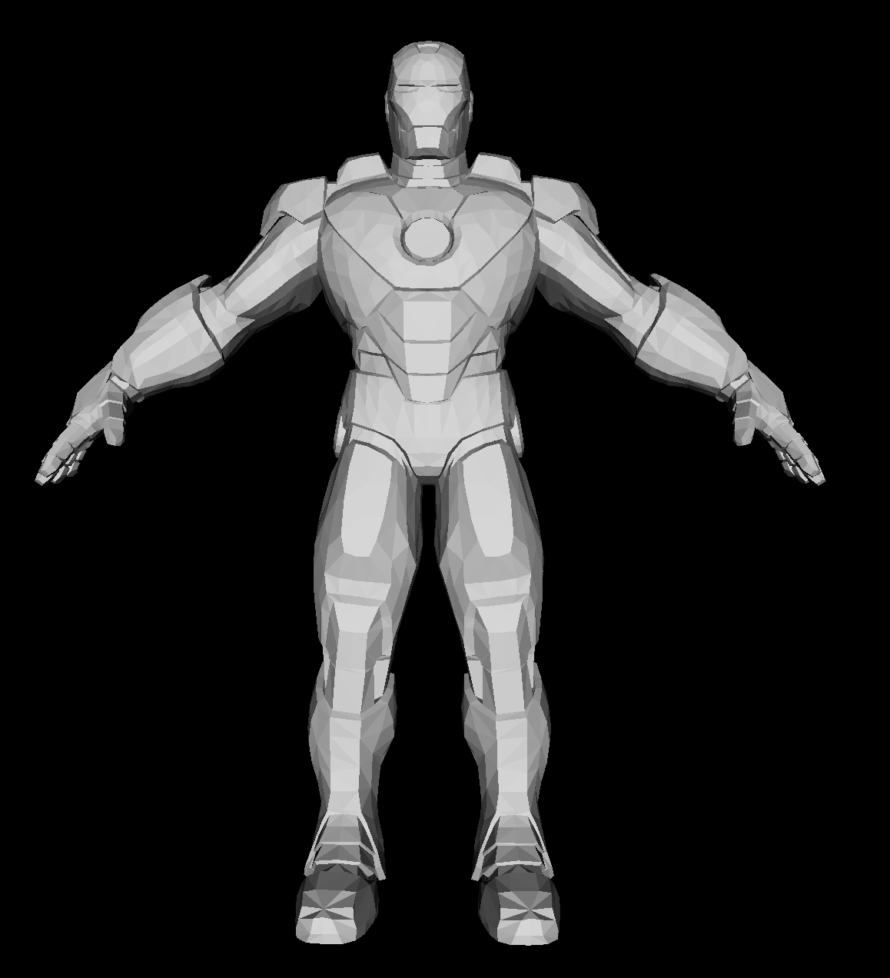
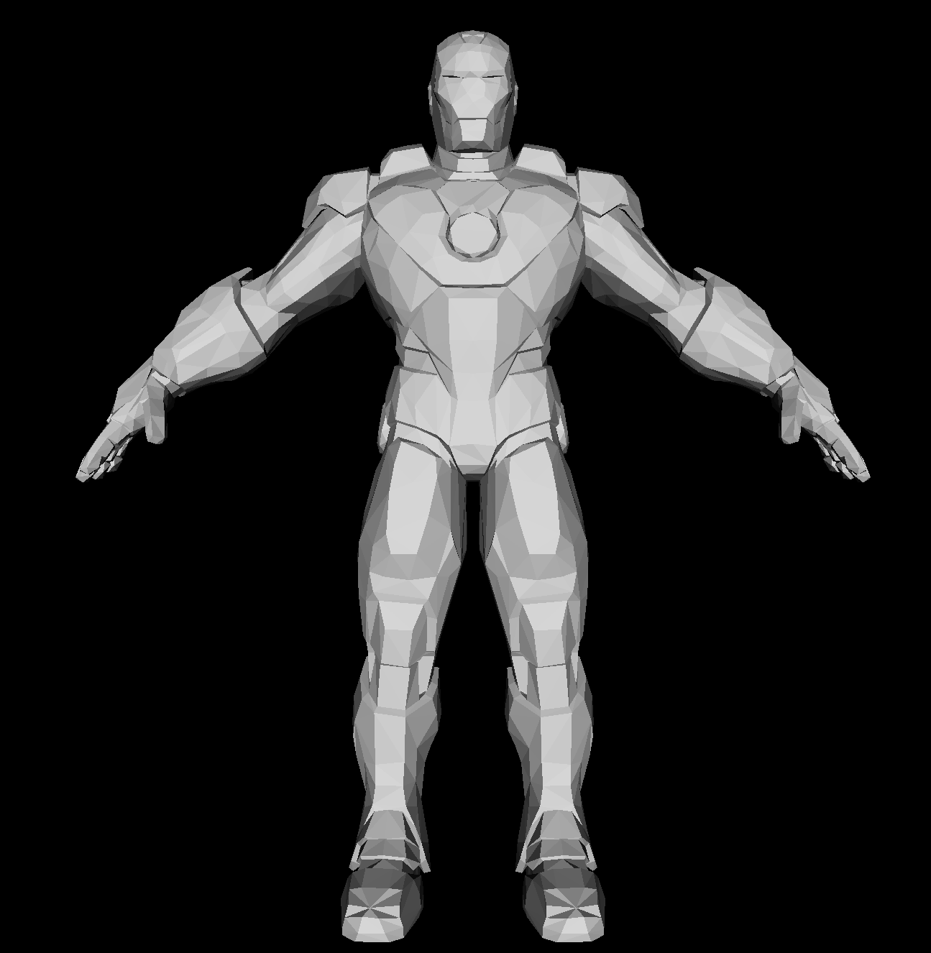
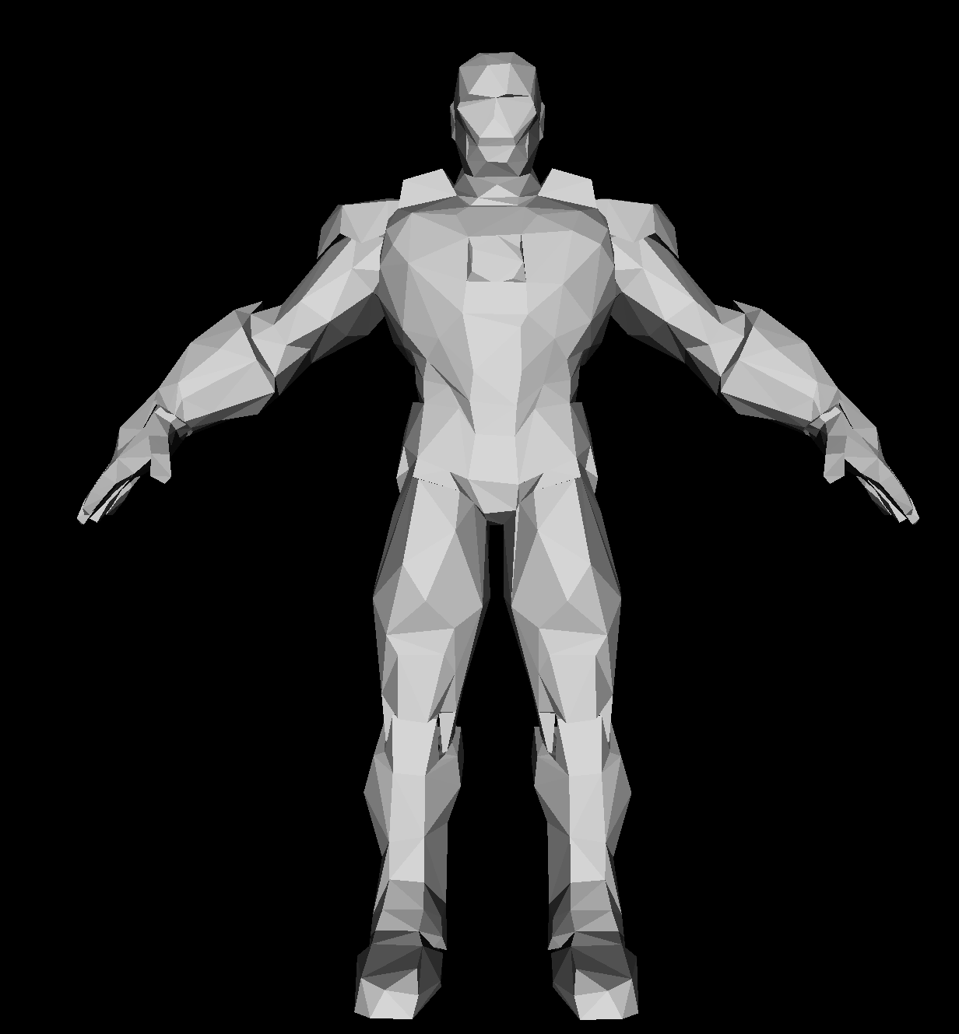
결과
result
Face : 11714
Face : 7298
Face : 4752
Face : 1894

Slide 22
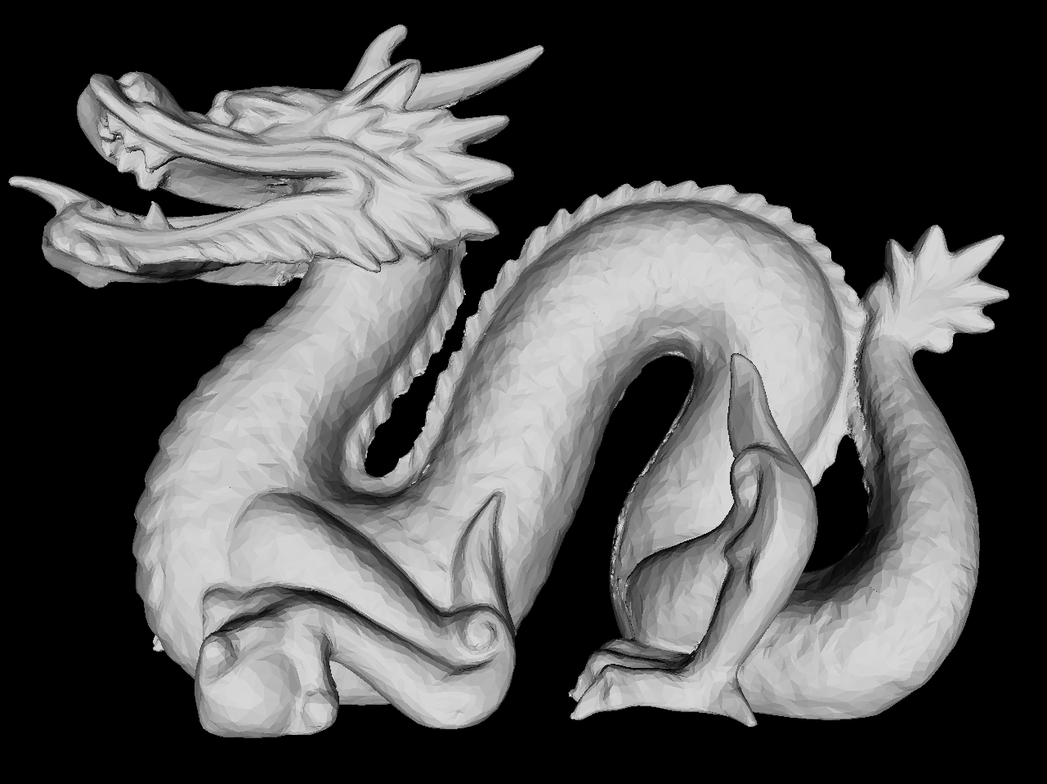
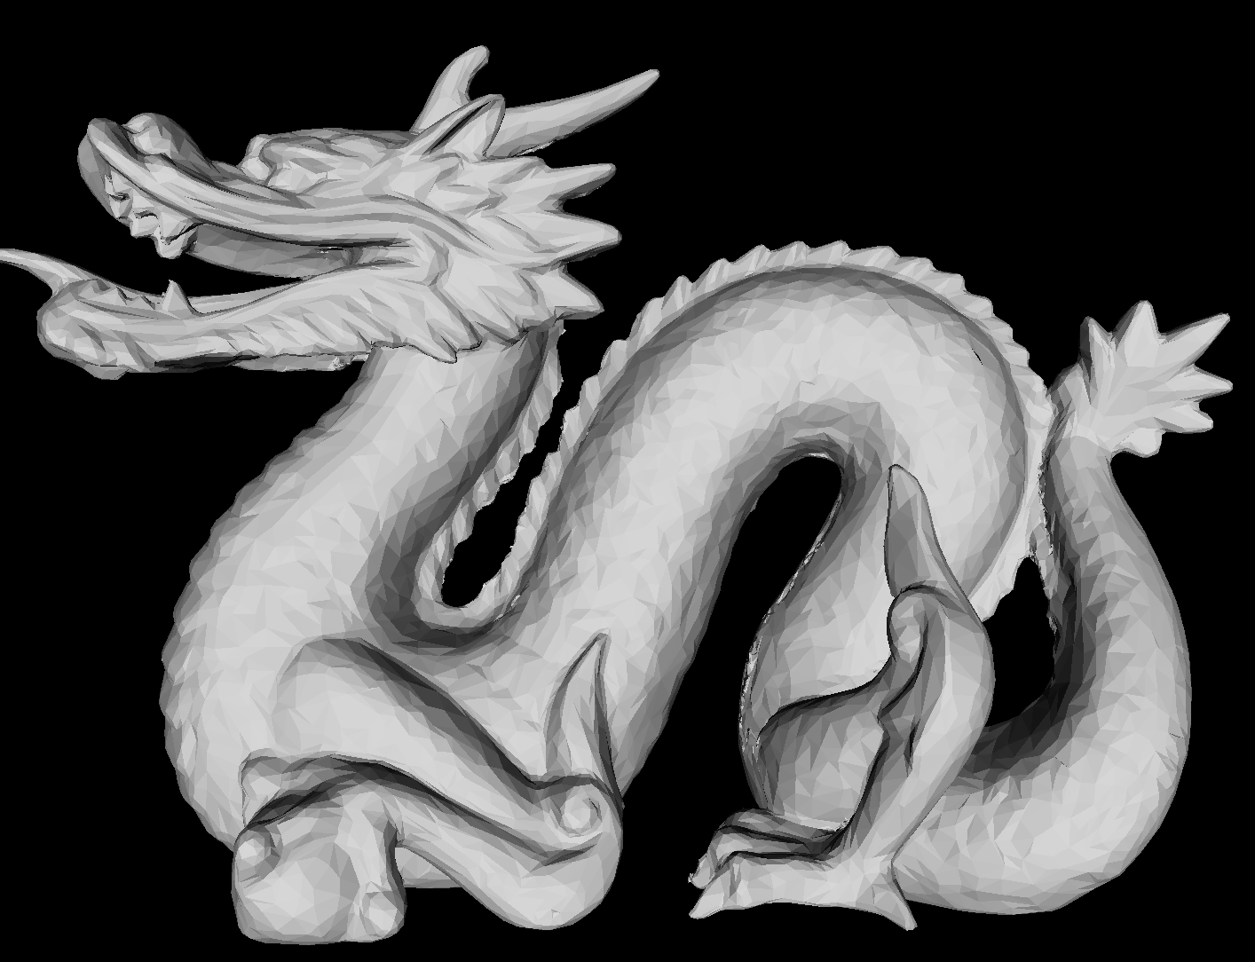
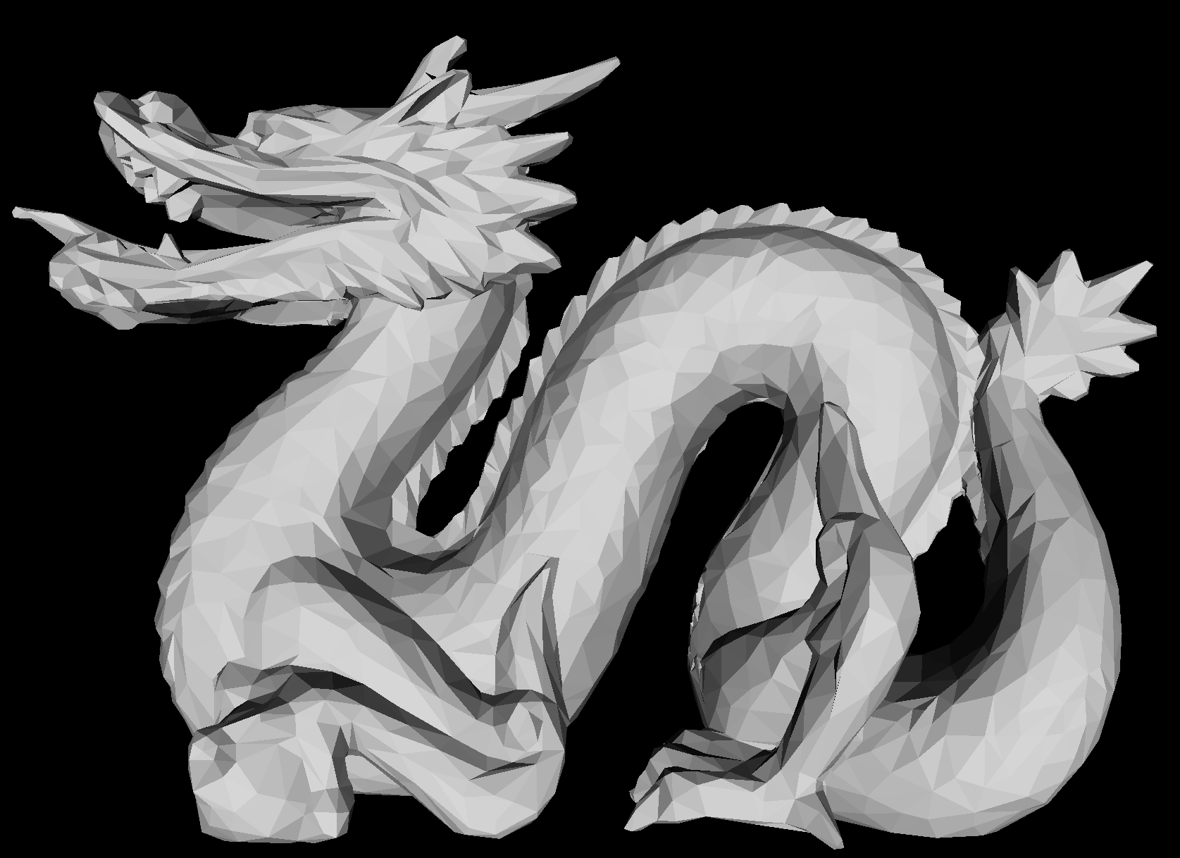
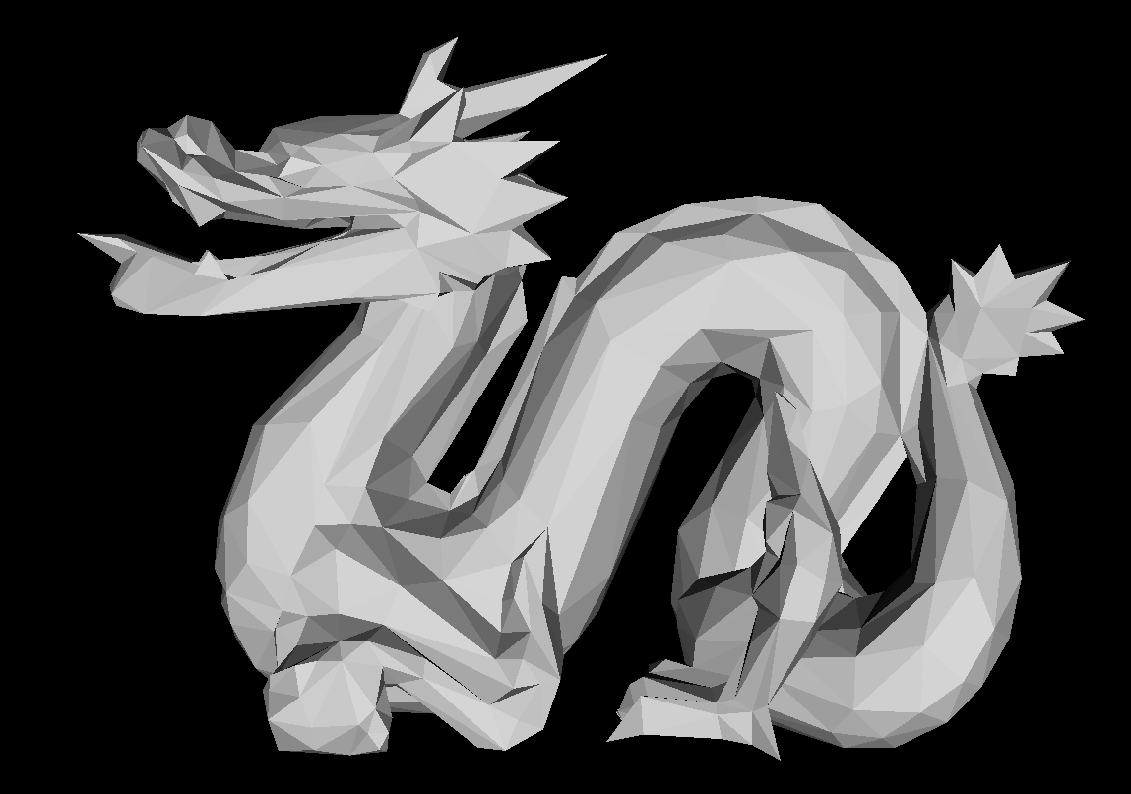
결과
result
Face : 100000
Face : 60004
Face : 36080
Face : 2000

Slide 23
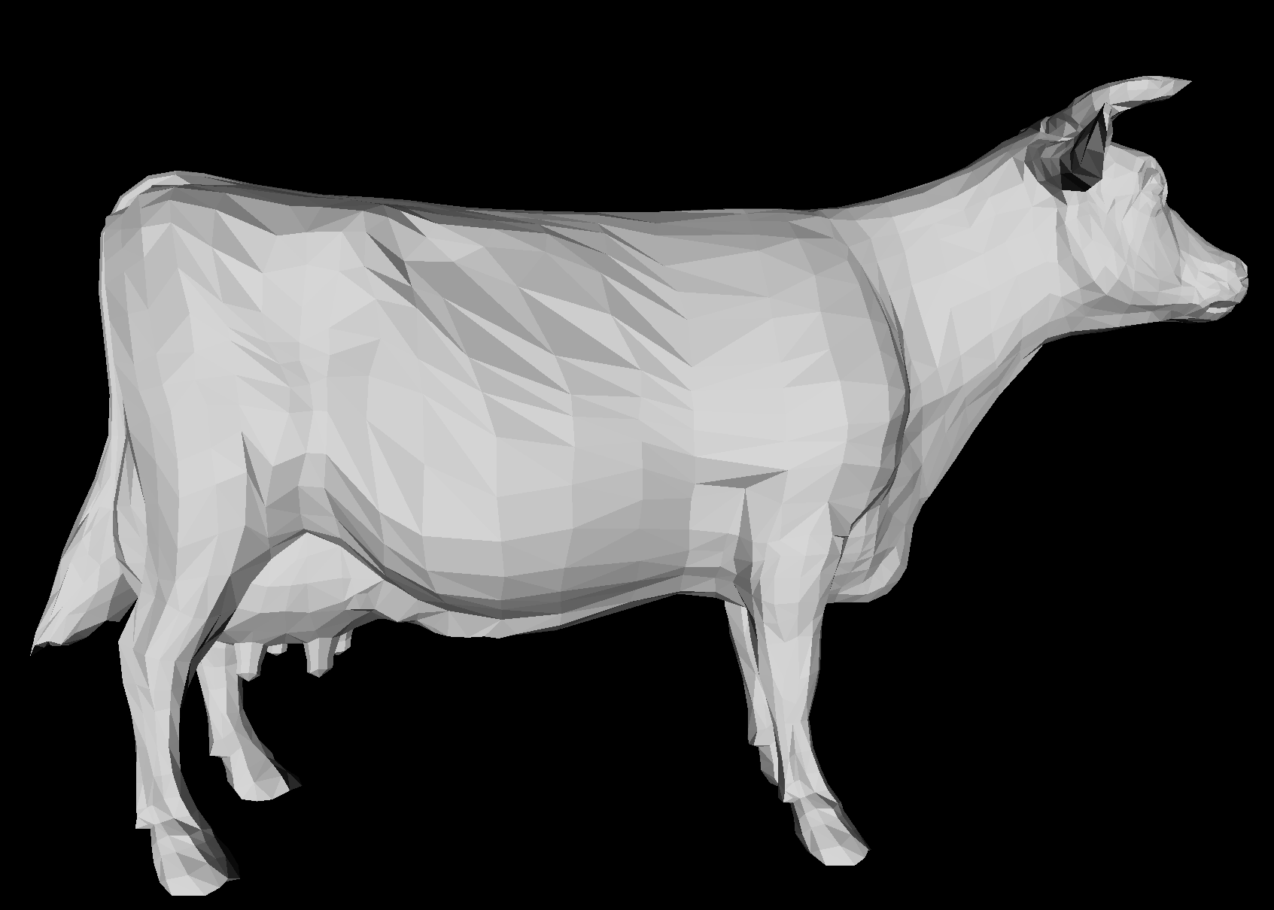
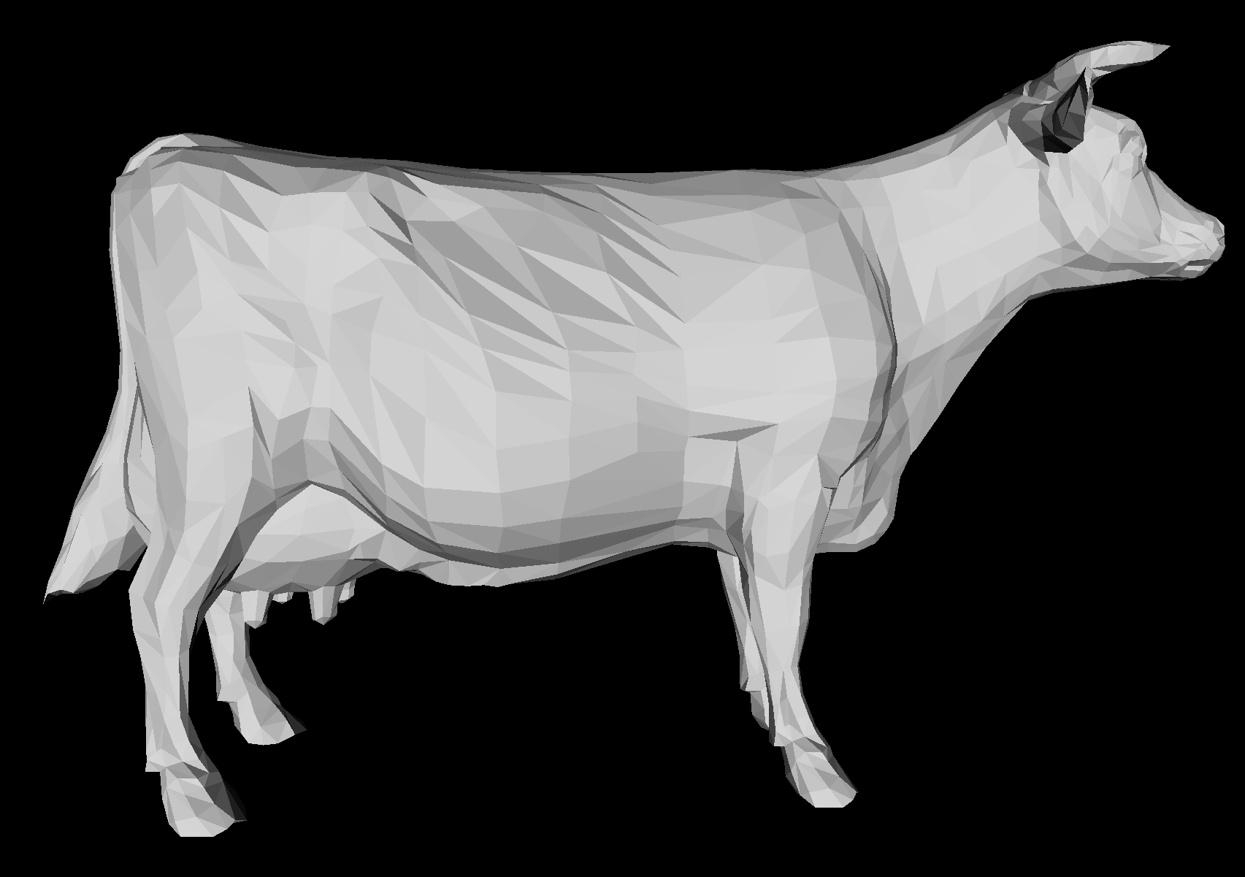


결과
result
Face : 5084
Face : 3484
Face : 2092
Face : 239

Slide 24


결과
result
Face : 17472
Face : 108

Slide 25




결과
result
Face : 276
Face : 62

Slide 26




개선사항
버그
Edge를 축소할때 경우에 따라 mesh의 Manifold 상태가
깨지는 경우가 생김
이로 인해 Edge 축소가 반복되다보면 mesh구조가 깨져서
반복횟수가 많아지면 중간에 실패할 가능성이 커짐
축소 실행 전에 Edge가 축소 해도 되는지 확인해볼 필요가
있음.

Slide 27
참고자료
http://journal.cg-korea.org/archive/view_article?pid=jkcgs-25-3-75
https://users.csc.calpoly.edu/~zwood/teaching/csc570/final06/jseeba/
https://www.csee.umbc.edu/courses/graduate/635/spring13/lectures/05_QuadricErrorMetrics.pdf
https://pdfs.semanticscholar.org/b8c3/ca80c94778a37545bf6b0812e07a079c6c7c.pdf
https://rivten.github.io/2016/11/05/surface_simplification.html
http://www.cs.cmu.edu/afs/cs/academic/class/15462-s14/www/lec_slides/Subdivision.pdf
https://graphics.stanford.edu/~mdfisher/subdivision.html
https://github.com/cs248-spring-2018/Cardinal3D/wiki/Loop-Subdivision

Slide 28
참고자료
https://books.google.co.kr/books?id=IGtIWmM2GWIC&pg=PA180&lpg=PA180&dq=loop+subdivision&source=bl&ots=eEJWSq_l4I&sig=ACfU3U04T8ZhE_xzbumyplosZFlarZvWdg&hl=ko&sa=X&ved=2ahUKEwjnztXOifbpAhUuyosBHQElBM4Q6AEwCXoECA0QAQ#v=onepage&q=loop%20subdivision&f=false

Slide 29
THANK YOU :)
임건우

